Slide 1
Радіоелектронний пристрій для тренування біатлоністів
Міністерство освіти і науки України
Харківський національний університет радіоелектроніки
Виконав студент гр. АРТм-17-2 Керівник:
Чобану П.В. Колендовська М.М.
Харків 2018

Slide 2
Актуальність та новизна роботи
В даний час одним з популярних видів спорту є біатлон - це зимовий олімпійський вид спорту, що поєднує лижну гонку із стрільбою з гвинтівки.
У сучасному спорті для досягнення високих результатів необхідно мати технічно оснащену базу для високоефективних тренувань. Біатлон є одним з небагатьох видів спорту, переможець в якому визначається сукупністю двох показників: швидкістю проходження дистанції і результативністю стрільби. Дослідження показали, що швидкість і інтенсивність бігу впливають на частоту пульсу, яка в свою чергу визначає точність стрільби; з почастішанням пульсу кількість уражених мішеней змінюється за заданий правилами змагань час. Для кожного спортсмена існує максимально допустима частота пульсу, при якій результативність висока. Частота пульсу також залежить від психофізіологічного стану спортсмена, тому в процесі тренувань необхідні досить тривалі дослідження можливостей кожного спортсмена для розробки оптимальної стратегії поведінки в процесі змагань. У зв'язку з цим, дуже актуальним є створення тренувального комплексу, який би забезпечував інтенсивну підготовку і контроль біофізичних параметрів спортсмена як при бігу на трасі, так і при стрільбі.

Slide 3
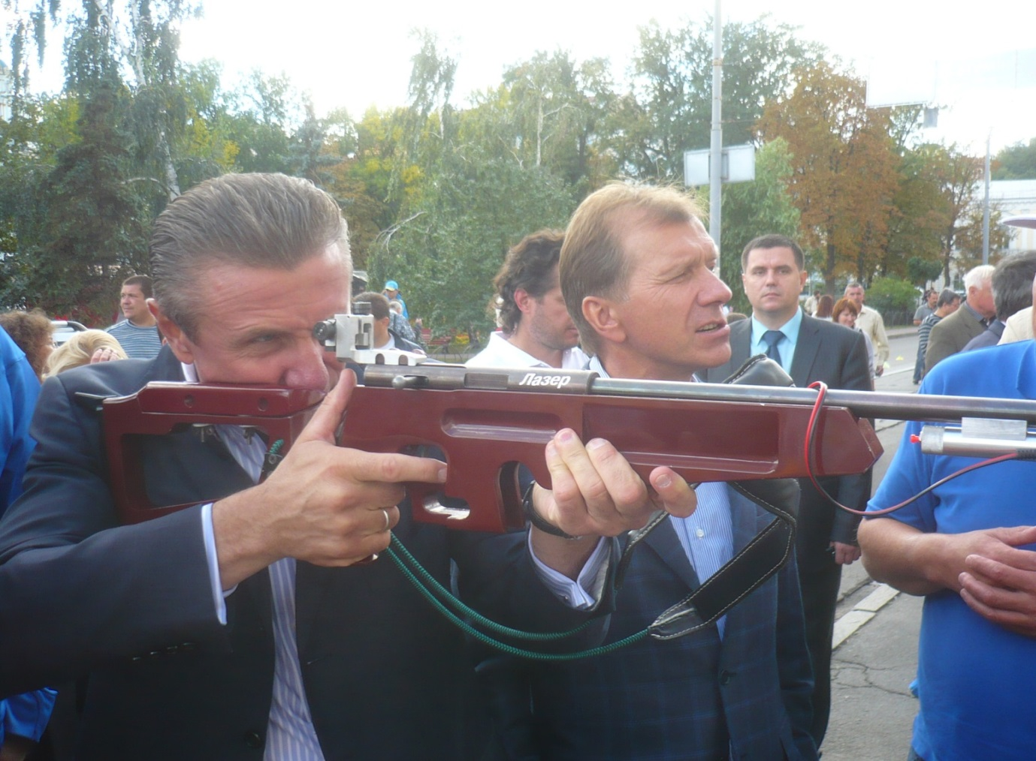
На кафедрі медіаінжененеріі і радіоелектронних систем групою викладачів і студентів було розроблено та запатентовано радіоелектронний пристрій для тренування біатлоністів з урахуванням наявного десятирічного досвіду розробки стрілецьких тренажерів. Тренажер був представлений на святкуванні Дня фізкультурника в Києві і схвалений головою НОК України С.М. Бубкою, головою Федерації біатлону України Бринзаком, а також іншими офіційними особами.

Slide 4
Радіоелектронний пристрій для тренувань біатлоністів
Макет зброї з лазерним випромінювачем
Цифровий давач пульсу
Електронна мішень
Радіопередавач
Радіоприймач
Реєстратор
Інформаційне цифрове табло
Інформаційне цифрове табло
Перетворювач цифрового сигналу в мовний
Навушники

Slide 5
Тренажер забезпечує реєстрацію лінії прицілювання, точки попадання і перекладу прицілу на іншу мішень, а також збір біофізичних параметрів спортсмена при проходженні траси і при стрільбі. Спортивна гвинтівка своїм зовнішнім виглядом і масою повністю відповідає вимогам міжнародного союзу біатлоністів. Лазерний випромінювач вбудований в дуло гвинтівки і має 2 режими роботи: імпульсний і безперервний.
В ході роботи виготовлена ​​діюча модель мішені. Її розміри зменшені в 5 разів, що дозволяє використовувати її для стрільби з відстані 10 м. Мішень призначена як для стрільби стоячи, так і для стрільби лежачи. Для стрільби лежачи ставиться спеціальна вставка - екран з фіксованими отворами. Цей малий тренажер забезпечує індикацію уражених мішеней і може використовуватися в поєднанні з даною гвинтівкою для навчання стрільбі наймолодших спортсменів.

Slide 6
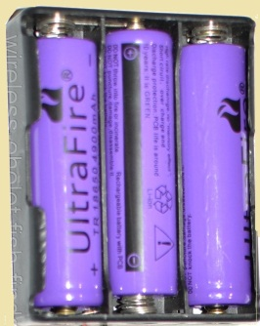
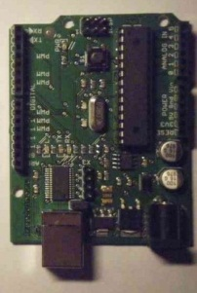
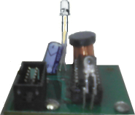
Мішень в збірці
п'ять модулів приймачів
мікроконтролер
батарея живлення
п'ять світлодіодів для індикації потрапляння
система фіксації промаху
система захисту від потрапляння лазерного променя в очі

Slide 7
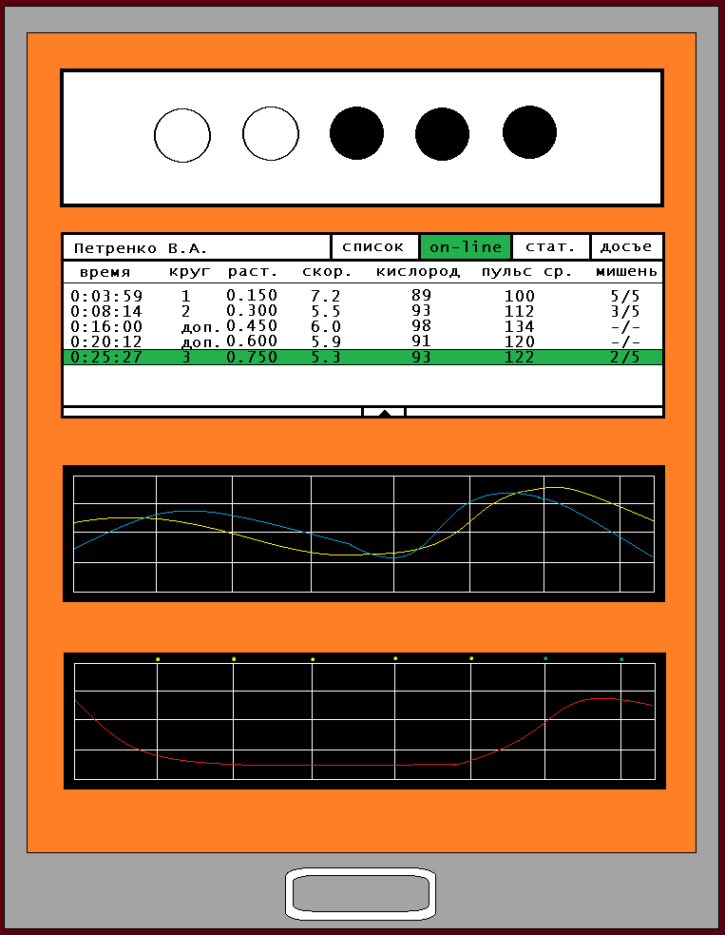
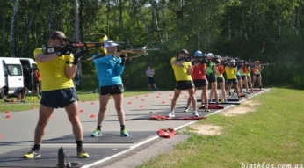
ПРИЛОЖЕНИЕ НА ПЛАНШЕТ
Дистанційна подача інформації про спортсменів тренеру на планшет

Slide 8
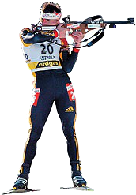
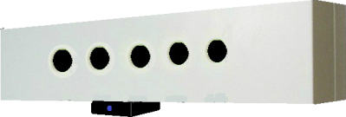
Гвинтівка та мішень

Slide 9
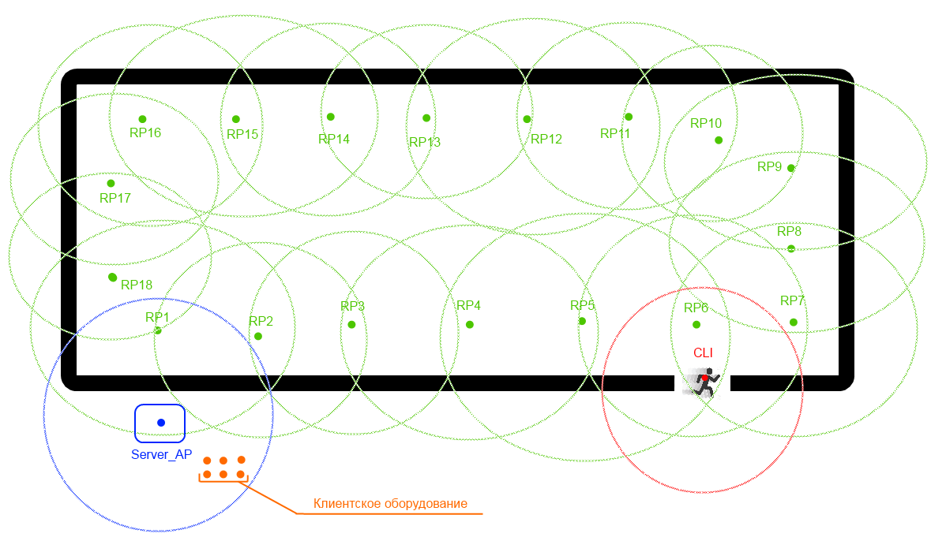
Схема каналу передачі даних уздовж траси бігу спортсмена

Slide 10
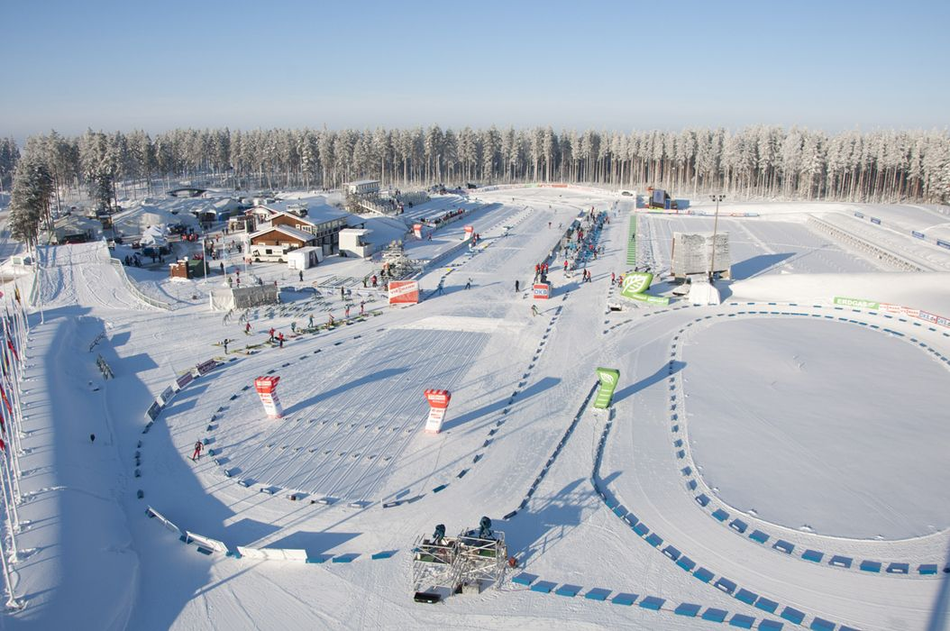
Ретранслятори
2
1
3
4

Slide 11
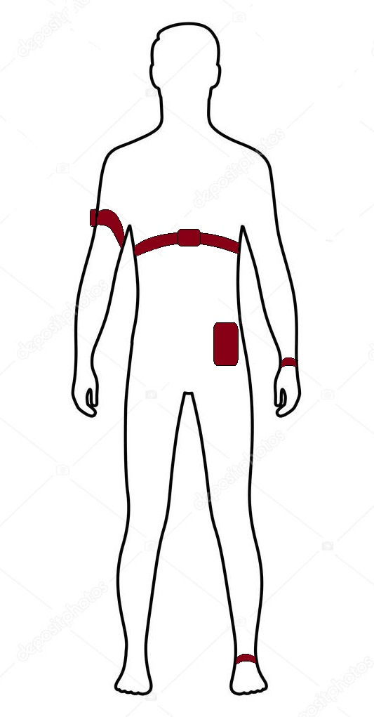
Система датчиків
Оптичний оксиметр
Міометричний кардіограф
Наручний крокомір
Наножний крокомір
Телефон на Android для збору даних з датчиків і передачі їх по Wi-fi

Slide 12
Висновки
Таким чином, завдяки застосуванню цифрового давача пульсу, перетворювачів цифрових сигналів у мовні, подання мовних сигналів у головні телефони спортсменів і тренера, а також каналу мобільного зв’язку задача відпрацювання оптимальної швидкості бігу для досягнення максимального результату стрільби досягнута.

